Slide 1
Применение жидких минеральных удобрений Agree’s, производства ООО «СОЮЗХИМ» на посевах сельскохозяйственных культур

Slide 2
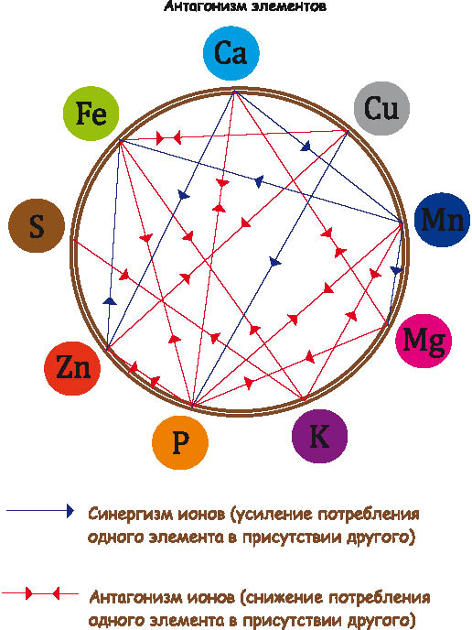
Взаимовлияние элементов питания в почве (синергизм и антогонизм)

Slide 3
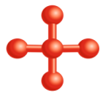
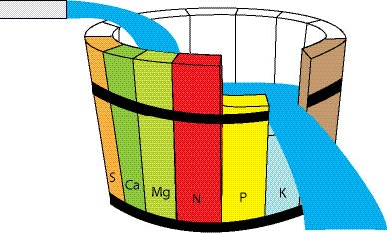
«СОЮЗХИМ»
«Любитель выбирает удобрения. Профессионал применяет технологию»!!!
«Бочка Либиха»
Суть модели состоит в том, что вода при наполнении бочки начинает переливаться через наименьшую доску в бочке и длина остальных досок уже не имеет значения

Slide 4
«СОЮЗХИМ»
История открытия способа внесения элементов питания через листья растений (по Авдонину Н.С.)
(http://www.valleyflora.ru/vnekornevyye-podkormki-1.html)
Прием внесения удобрений в виде внекорневой подкормки, при котором растения получают питательные вещества через листья, в России начали изучать с 1929 года на овощных культурах. Академик Николай Сергеевич Авдонин (1954) указывал, что этот дополнительный прием внесения удобрений обусловливается тем, что во второй половине вегетации на сплошных посевах сельхозяйственных культур внести удобрения в почву невозможно. Именно во второй половине вегетации большинство растений испытывают острый недостаток питательных веществ. Они особенно необходимы во время созревания, образования генеративных органов и накопления питательных веществ в растениях.
А. А. Рихтер и Н. Г. Васильева (1941) опрыскивали цинком, марганцем, бором и йодом листья подсолнечника, гортензии, периллы и других растений. Их исследования показали, что некорневая подкормка растений микроэлементами увеличивает интенсивность фотосинтеза у растений и улучшается ферментативная деятельность. Питательные вещества, полученные растениями через листья, внесенные при внекорневой подкормке, используются не только теми частями, на которые они попали, но и всеми органами растения.

Slide 5
«СОЮЗХИМ»
При проведении листовой подкормки необходимо учитывать мобильность вносимых элементов питания
После применения листовой подкормки, распределение питательных веществ внутри листа и транспортировка их к другим частям растения зависит от мобильности питательных веществ.
Мобильные элементы такие как азот, фосфор, калий и сера продвигаются вверх и вниз от точки всасывания. Они могут быть транспортированы к тем частям растения, которые больше всего в них нуждаются. Обычно это почки, молодые листья и растущие корни.
Элементы с ограниченной мобильностью, такие как медь, цинк, железо, марганец, бор и кальций, распределяются только по самому листу, и не транспортируются в другие части растения.

Slide 6
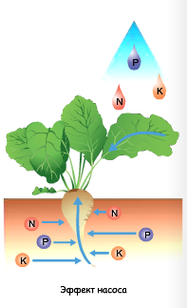
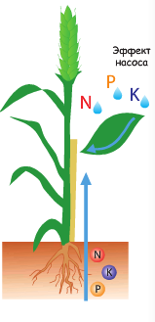
«СОЮЗХИМ»
Принципы действия некорневой подкормки на растения:
1) Изменив концентрацию элементов в тканях с помощью листовой подкормки растительный организм, стремясь к равновесию системы, усиливает потребление элементов питания корневой системой – ЭФФЕКТ НАСОСА.
2) Растение потребляет больше питательных элементов из почвы и удобрений, повышая их эффективность на 13-18%. Листовые подкормки более эффективны при оптимальной схеме внесения основных удобрений в почву.
3) Обеспечение растений необходимыми элементами питания в неблагоприятных условиях (стресс) и поддержание тем самым процессов жизнедеятельности растений.

Slide 7
Состав ЖМУ:
Макро и микро элементы (до 15 – 17 шт.);
Микроэлементы в хелатной форме;
Аминокислоты в L-форме;
ПАВ;
Хелатирующий агент (ЭДТА)
Особенности применения ЖМУ:
1. совместно с пестицидными обработками;
2. не требует специальных средств индивидуальной защиты;
3. не проводить подкормки в жаркую солнечную погоду при сильном прерывистом ветре (скорость ветра не более 4-5 м/с);
4. подкормку проводить свежеприготовленным рабочим раствором, в утренние и вечерние часы (оптимальный температурный интервал 13 – 20 С);
5. Недопустимы обработки с использованием авиации.

Slide 8
Содержание элементов питания в ЖМУ «Аgrees», г/л:
Форсаж Азот АзотКалий Аминовит Фосфор Бор Магний Цинк
1 Азот общий 38,00 416,00 100,00 80,00 12,00 59,00 - - в т.ч. амидный (N-NH2) 200,00 100,00 - - - - -
2 Калий 30,00 - 110,00 12,00 - - - -
3 Фосфор 30,00 - - 10,00 100,00 - - -
4 Сера 30,00 1,30 - 90,00 1,10 - - -
5 Магний 1,00 1,30 1,10 2,40 1,20 - 120,00 -
6 Цинк 0,50 1,60 1,60 3,40 1,60 0,02 - 130,00
7 Медь 0,50 1,60 1,60 3,80 1,60 0,02 - -
8 Железо 0,20 0,20 0,20 0,20 0,20 0,02 - -
9 Марганец 0,50 1,60 1,60 0,40 1,60 0,02 - -
10 Молибден 0,50 0,50 0,50 0,50 0,50 1,00 - -
11 Бор 0,60 0,30 0,20 1,00 0,30 130,00 - -
12 Кобальт 0,30 0,20 0,10 0,30 0,20 - - -
13 Хром 0,30 - - 0,30 - - - -
14 Ванадий 0,20 - - 0,20 - - - -
15 Литий 0,20 - - - - - -
16 Никель 0,10 - - 0,10 - - - -
17 Селен 0,10 0,30 0,30 0,10 - - - -
Аминокислоты
в L-форме 150,00 1,00 0,00 75,00 3,00 10,00 165,00 165,00
Гуминовые кислоты 10,00 - - 10,00 1,00 1,00 - -

Slide 9
Содержание элементов питания в ЖМУ «Аgrees», г/л:
Железо Медь Кремний Сера Кальций Молибден
Азот общий
в т.ч. амидный (N-NH2) 105,0 34,0
2 Калий 250,0
3 Кальций 147,0
4 Кремний 130,0
5 Сера 550,0
6 Медь 50,0
7 Железо 15,0
8 Молибден 80,0

Slide 10
«АХК «СОЮЗХИМ»
Применение ЖМУ:
Увеличивает полевую всхожесть семян от 7 – 16 %;
Стимулирует рост и развитие вторичной корневой системы;
Способствует повышению интенсивности процессов жизнедеятельность в растениях;
Активизирует процесс азотофиксации у клубеньковых бактерий;
Устраняет признаки недостатка в элементах минерального питания;
Повышает устойчивость к заболеваниям, неблагоприятным факторам окружающей среды;
Повышает усвоение элементов минерального питания из почвы и удобрений;
Улучшает качество продукции;
Ускоряют сроки созревания;
Снижает стресс от применения пестицидов;
Повышают продуктивность сельскохозяйственных культур.

Slide 11
«СОЮЗХИМ»
СПАСИБО ЗА ВНИМАНИЕ!

